Slide 1

IMMIGRACION
ACTUALIZACION
PresentADO POR:
Becki L. Young, ABOGADA, Hammond Young Immigration Law, LLC
Sandra Grossman, ABOGADA, Grossman Law, LLC
El restaurante
February 9, 2018
Hammond Young Immigration Law, LLC /Grossman Law LLC © 2018

Slide 2


Becki Young
Becki L. Young, co-founder of Hammond Young Immigration Law and head of the firm's Hospitality Practice, is a seasoned business immigration attorney with 20 years of experience in the field. She has represented more than 100 of the world's most prominent hotels and restaurants, and facilitated the sponsorship of foreign professionals, trainees, interns and individuals of "extraordinary ability." In addition to her hospitality practice, Ms. Young regularly provides immigration law advice to clients in a broad range of industries.
Ms. Young is an active member of the American Immigration Lawyers Association (AILA). She frequently speaks at legal, business and hospitality conferences, and regularly contributes insight through published articles and commentary. She is highly recommended (Band 3) by Chambers & Partners and recognized as a Leading Legal Practitioner in Corporate Immigration by Who's Who Legal. Hammond Young Immigration Law LLC is rated Tier 1 National and Washington DC for Immigration Law by US News & World Report / Best Lawyers.

Slide 3

Sandra Grossman
Sandra Grossman is the Managing Partner of Grossman Law, LLC, a full-service, immigration law firm operating in Bethesda, Maryland. She is an experienced litigator, having successfully represented individuals in many aspects of immigration law before the immigration courts, Board of Immigration Appeals, and the Federal District Courts. Ms. Grossman represents clients in the area of deportation defense, detention and bond issues, the immigration consequences of criminal convictions, consular processing, requests under the Freedom of Information Act (FOIA), waivers of inadmissibility, asylum, adjustment of status and naturalization applications, and extraordinary ability and artist’s visas, among many other matters.
She is a Former Adjunct Associate Professor in Immigration Law at the Washington College of Law, American University. Ms. Grossman publishes and speaks frequently on the topic of immigration law and is a member of the Editorial Board of Bender’s Immigration Bulletin as well as a regular contributor to the Huffington Post. Ms. Grossman is a Member of the American Immigration Lawyers Association (AILA). She was Vice Chair of AILA’s Asylum and Refugee Committee (2016-2017).
She is a native Spanish and English speaker and is conversant in French.

Slide 4
Fin del TPS: ¿Que significa?
* OPcIONe s Legales para los beneficiarios del TPS y sus empleadores
Notes:
(10 min, Sandra)

Slide 5
Opciones Legales para los Beneficiarios del TPS y sus Empleadores
El fin del TPS para Salvadoreños, Nicaragüenses, y Haitianos ha dejado a muchos individuos – gran parte que trabaja en la industria de la hospitalidad y en otras industrias de servicios – luchando por buscar formas de permanecer en los Estados Unidos.
Este seminario por la web discutirá consideraciones prácticas en relación al fin del TPS, así como las posibles soluciones legales para aquellos cuyo estatus está por terminar.
  Soluciones pro-activas como el ajuste de estatus (consiguiendo un “Green card” o “la residencia”) a través del empleo, o del patrocinio de familiares; y
  Soluciones defensivas para individuos en procedimiento de deportación, y para aquellos con órdenes de deportación previas.

Slide 6
Fin del TPS - El Salvador
En enero 8, 2018, el Ministro de Seguridad Interior (DHS) anunció la decisión del Gobierno de EEUU de terminar la designación de TPS para El Salvador.
Esta terminación ha sido postergada por 18 meses, lo que significa que los beneficios del TPS terminaran el 9 de septiembre, 2019.
De acuerdo a DHS los 18 meses de postergación permitirán “tiempo para que los individuos con TPS puedan arreglar su partida o buscar alternativas para un estatus legal en los EEUU.”
Hay actualmente aprox. 200,000 Salvadoreños con TPS en los EEUU.
Notes:
According to DHS “The decision to terminate TPS for El Salvador was made after a review of the disaster-related conditions upon which the country’s original designation was based and an assessment of whether those originating conditions continue to exist as required by statute.”
The DHS Secretary determined that those original conditions caused by the 2001 earthquake no longer exist.
Nicaragua’s designation for TPS (1999) was based on the devastation caused by Hurricane Mitch, and Haiti’s designation (2010) was based on the 7.0 magnitude earthquake in 2010.
Since then, social and economic conditions affected by the natural disasters in these countries are either improving (Haiti) or are stabilized (Nicaragua and El Salvador). As a result, these countries are now able to adequately handle the return of their nationals and no longer have the “extraordinary and temporary conditions” that related to their designations.

Slide 7
¿Que es el TPS (Temporary Protected Status/ Estatus Temporal de Protección)?
El TPS es una forma de desagravio/alivio temporal para individuos de ciertos países designados por el Ministerio de Seguridad Interior (DHS) por situaciones extraordinarias o temporales, tales como conflictos armados o desastres ambientales. (TPS NO es residencia, a pesar de que muchos beneficiarios del TPS han residido por largos periodos de tiempo en los EEUU.)
Los países que actualmente tienen TPS son El Salvador, Haití, Honduras, Nepal, Nicaragua, Somalia, Sudan, South Sudan, Siria, y Yemen.
El Congreso de los EEUU aprobó legislación que permite a los beneficiarios de TPS tener autorización de empleo y un estatus legal temporal en los EEUU.
El TPS puede ser extendido por el DHS, como ha sido el caso para varios países desde 1990.
Los receptores de TPS deben re-registrarse regularmente para mantener su estatus de TPS, mientras su designación como países TPS continue.

Slide 8
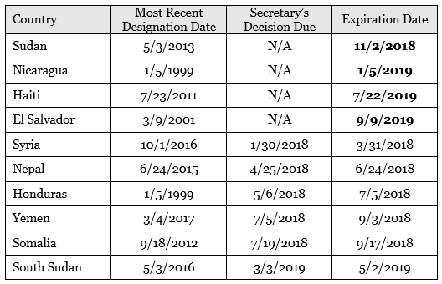
Termino de la Designación de TPS y plazos para el Re-registro.
Nicaragua: el periodo de 60-dias de registro para el estatus TPS va de Diciembre 15, 2017 – Febrero 13, 2018.
  La designación como TPS termina el 5 de Enero, 2019.
El Salvador: el periodo de 60-dias de registro para el estatus TPS va desde Enero 18, 2018 – Marzo 19, 2018.
  La designacion de TPS termina en Septiembre 9, 2019.
Haití: el periodo de 60-dias de registro para el estatus TPS va de enero 18, 2018 – Marzo 19, 2018.
  La designación de TPS termina en Julio 22, 2019.
Notes:
*note: On Jan. 31, 2018, Secretary of Homeland Security announced her decision to extend the TPS designation for Syria for 18 months through Sept. 30, 2019.

Slide 9
Grupos de Derechos de los Migrantes, Organizaciones Religiosas, y otros Condenan la Decisión: ¿Porque?
Temor de que los individuos sean deportados a sus países antes de que sea suficientemente seguro para su regreso.
  La situación de El Salvador, Nicaragua y Honduras justifica seguir extendiendo el TPS.
Los beneficiarios del TPS han estado en los EEUU por muchos anos, y el termino del TPS divide a las familias.
El fin de los derechos y beneficios de aquellos que tienen TPS afectara negativamente a la economía y a los empleadores en EEUU.
  En enero 2017, se estima que unos 325,000 migrantes de 13 países designados como TPS residen en los EEUU.
  Entre el 81 to 88 porciento de los beneficiarios de TPS de El Salvador, Honduras y Haití tienen trabajo, lo que es bastante mas alto que el porcentaje de la población total de EEUU (63 porciento) y el de la población nacida en el extranjero (66 porciento).
  Las cinco industrias lideres en que estos beneficiarios del TPS trabajan son: construcción (51,700), restaurantes y otros servicios de comida(32,400), servicios de paisajismo/jardinería (15,800), servicios de cuidado diario de niños (10,000), y supermercados (9,200).
Notes:
All statistics derived from “A Statistical and Demographic Profile of the US Temporary Protected Status Populations from El Salvador, Honduras, and Haiti,” Center for Migration Studies (August 2017) available at http://cmsny.org/publications/jmhs-tps-elsalvador-honduras-haiti/.

Slide 10
Opciones Proactivas
Notes:
(20 min, Becki)

Slide 11
Diversas Formas de Alivio para Beneficiarios de TPS
La mejor opción para beneficiarios de TPS seria una solución legislativa
Sólo el Congreso Americano puede legislar una solución permanente
S. 2144: Ley sobre Medio Ambiente Seguro para Países bajo Represión y Estado de Emergencia
  El 16/11/17, el Senador Chris Van Hollen (D-MD) presentó “ the Safe Environment from Countries Under Repression and Emergency (SECURE) Act (S. 2144)”, que permitiría el ajuste de estatus para ser residente legal permanente a aquellos ciudadanos que se les hubiera dado el estatus de TPS.
H.R. 4384: Ley ASPIRE-TPS de 2017
  El 14/11/17, La Congresista Yvette Clarke (D-NY) presentó la Ley ASPIRE-TPS de 2017, que permitiría que a partir de 1/1/17, algunos individuos que hayan tenido, o sean elegibles, para estatus TPS/DED se les otorgara ese estatus protegido para un periodo renovable de seis años y permisos de ajuste en casos de extremas dificultades.
H.R. 4253: Ley de Promesa Americana de 2017
  El 3/11/17, la Congresista Nydia Velázquez (D-NY) presentó la Ley de Promesa Americana de 2017 (H.R. 4253) para otorgarles a los individuos que son actualmente beneficiarios de TPS y DED, y que hayan residido en los EEUU bajo estos Programas por mas de 3 años, la posibilidad de aplicar a residencia legal permanente.
  Es muy importante cabildear a sus Congresistas para lograr una Reforma Migratoria Comprensiva

Slide 12
Ajuste de Estatus
Residencia Legal Permanent = o “Green Card”
¿Qué es? Con un “green card” o con residencia legal permanente en los EEUU las personas pueden viajar y trabajar en los EEUU sin autorización previa.
Los Residentes tienen los mismos derechos que los ciudadanos. Sin embargo, no pueden votar ni en las elecciones locales estatales, ni en las federales. Son además sujetos de deportación de los EEUU si cometen ciertos crímenes u otros actos.
Lleva a la ciudadanía: Una persona que tiene residencia puede aplicar para ciudadanía en el plazo de entre 3 a 5 años.
Acaso un individuo con TPS es elegible para ajuste de estatus depende de 1) donde residen en los EEUU., y 2) los asuntos individuales de su caso (por ejemplo si son deportados por alguna otra razón, tales como actos criminales o si han tenido una orden de deportación previa de un juez de inmigración).

Slide 13
Quien es Elegible para Ajuste de Estatus?
“Admisión e Inspección” o “Parole/ Libertad Condicionada”
En general, la forma en que alguien puede aplicar a un green card, requiere que esa persona haya sido inspeccionada y admitida o haya recibido libertad condicionada en los EEUU.
  La Libertad Condicionada se produce cuando alguien entra en el país legalmente por razones humanitarias por ejemplo, o cuando han recibido autorización de viaje.
  La Admisión ocurre generalmente cuando alguien se presenta en un puerto de entrada con documentos de inmigración validos (tales como una visa de turista o de trabajo) y es formalmente admitido en los EEUU.
*La mayoría de los beneficiarios de TPS no fueron formalmente admitidos en los EEUU. Muchos entraron sin inspección cruzando ilegalmente la frontera de EEUU. Por tanto, a menos que hayan viajado con un Advance Parole/ Libertad Condicionada Adelantada (o autorización de viaje) no fueron legalmente admitidos , a menos que residan en Estados de los EEUU donde el beneficio del TPS es considerado una admisión.

Slide 14
Ajuste de Estatus a través de una Petición del Empleador (bajo la Teoría de Admisión del Circuito 6º y 9º)

Slide 15
El Proceso “PERM”
Primer Paso: El Empleador aplica a un Certificado de Empleo para un Extranjero (“Labor Certification”) ante el Ministerio del Trabajo (“DOL”)
El Empleador debe establecer un proceso de reclutamiento para la posición, incluyendo la colocación de avisos en dos diarios del domingo, una órden de trabajo en el State Workforce Agency, y un anuncio en el local de su negocio – En caso de posiciones para profesionales, el Empleador debe completar al menos 3 pasos de reclutamiento adicionales
El Empleador presenta un aplicación electrónica de certificado de trabajo usando el sistema del Departamento de Trabajo
DOL revisa la aplicación– Si DOL piensa que necesita información adicional, o que hay un problema con el caso, podría conducir una auditoria.
DOL envía la aprobación de la aplicación de la certificación de trabajo al empleador

Slide 16
Segundo Paso : El Empleador presenta una Petición de Visa de Inmigrante al Servicio de Inmigración

Slide 17
Tercer Paso: El trabajador extranjero solicita el estatus de Residente Permanente (Dos Opciones)
Opción uno: El trabajador extranjero presenta una Aplicación de Ajuste de Estatus al Servicio de Inmigración
Los Aplicantes reciben el documento de autorización de empleo (EAD) en el plazo de 3-5 meses
“I-140 Portability” (cambio a un nuevo trabajo en una ocupación similar) permitido después de 180 días.

Slide 18
Opción dos: El Individuo extranjero solicita el Procesamiento Consular de una Visa de Inmigrante ante un Consulado de los EEUU en el extranjero.
• Ventaja
El individuo extranjero debe proveer las direcciones de residencia en todos los países donde ha vivido mas allá de seis meses después de los 16 años, y debe obtener certificados de la policía en esos lugares.
Si se encuentra en los EEUU:
  No se le otorgara autorización mientras este en proceso.
  Cuando se fije la entrevista, en individuo extranjero debe viajar a su país de origen (junto a sus dependientes familiares) en un plazo corto de 3-4 semanas y permanecer en el país por alrededor de una semana para completar el proceso de entrevistas.

Slide 19
Ajuste de Estatus a Través de un Familiar Inmediato Ciudadano Americano

Slide 20
Primer Paso:
El cónyuge que es ciudadano americano o residente legal permanente presenta una Petición de Visa de Inmigrante a los Servicios de Inmigración.
• El cónyuge ciudadano americano o residente legal permanente debe demostrar que el/ella es un ciudadano/a americano o residente legal permanente y que esta casado/a en un matrimonio de buena fe con el cónyuge extranjero. Se deben presentar documentos que evidencian un matrimonio de buena fe (tales como documentación que muestre que son dueños en conjunto de una propiedad; recibos de arriendo que muestren que residen juntos, evidencia de cuentas bancarias conjuntas, presentaciones de pago de impuestos, tarjetas de crédito, cuentas de servicios y de teléfono, fotos de su matrimonio, etc.)
• Una vez aprobada la petición de visa de inmigrante, los cónyuges de ciudadanos/as americanos pueden proceder inmediatamente al Paso 2, (o incluso pueden hacerlo concurrentemente con el Paso1si usan la Opción 2). Los cónyuges de Residentes Legales Permanentes, deben, sin embargo, esperar hasta que su “fecha de prioridad” se cumpla (ver el Boletín de Visa en travel.state.gov para mayor información).

Slide 21
Segundo Paso :
El cónyuge extranjero solicita el estatus de residente permanente, a través del ajuste de estatus o procesamiento consular

Slide 22
  245(i)
  245i
Permite a ciertos individuos que se encuentren en los EEUU y que normalmente no calificarían para aplicar para Ajuste de Estatus en los EEUU, obtener un green card (residencia permanente) a pesar de :
  La forma en que entraron a EEUU
  Trabajando en los EEUU sin autorización
  No habiendo mantenido estatus legal continuo desde su entrada
Para calificar bajo esta regla Sección 245(i) con su aplicación para ajuste de estatus (Formulario I-485), usted debe ser el beneficiario de una solicitud de certificación laboral (Formulario ETA 750) o una petición de visa de inmigrante (Formularios I-130, Petition for Alien Relative o I-140, Immigrant Petition for Alien Worker) sometidas antes de Abril 30, 2001, incluido. En la mayoría de los casos, deberá pagar un costo adicional de $1,000 y completar el Supplement A de el Formulario I-485, Application to Register Permanent Residence or Adjust Status.

Slide 23
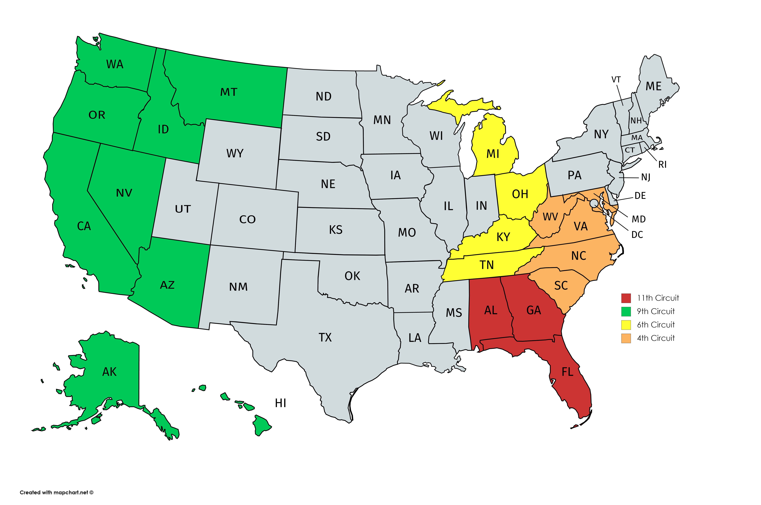
Los Beneficiarios del TPS en 6º y 9º Circuitos están en mejor posición para obtener su residencia aprobada

Slide 24
Los Beneficiarios del TPS en 6º y 9º Circuitos Están en Mejor Posición para Obtener su Residencia Aprobada
TPS ES UNA "ADMISIÓN" PARA PROPOSITO DE AJUSTE DE ESTATUS U OBTENCIÓN DE UNA “GREEN CARD"
En el caso Ramirez v. Brown (9º Circuito) y Flores v. USCIS (6º Circuito) las Cortes encontraron que el otorgamiento de estatus TPS constituye una “admisión” con el objeto de ajuste de estatus.
Un individuo con estatus TPS que inicialmente entró sin inspección satisface los requerimientos del estatuto de la “inspección y admisión, o libertad condicional”.
Esto es importante porque para poder obtener la residencia, ya sea a través de una petición laboral o familiar, la persona debe haber sido "inspeccionada, admitida o [entrado en los EEUU] en libertad condicionada."

Slide 25
Beneficiarios del TPS en los Demás Circuitos
Por el contrario, en el caso Serrano v. el Fiscal General de los EEUU(11º Circuito) la Corte mantuvo que el otorgamiento de TPS no constituye una admisión.
  El 11º Circuito incluye Alabama, Florida, and Georgia.
En el resto de los Estados/ circuitos judiciales federales, quizas el otorgamiento de estatus de TPS es considerado una “admisión” aunque ello permanece como una pregunta abierta, probablemente madura para un desafío judicial.

Slide 26
Propuesta de una Estrategia Judicial: Para Individuos Afuera de los 6º y 9º Circuitos
Los Empleadores y Miembros de la familia podrían presentar peticiones en apoyo a los beneficiarios de TPS bajo el argumento de que han sido “admitidos” para el propósito de ajuste de estatus (Green Card)
Los beneficiarios de TPS que tienen familiares estadounidenses (cónyuge, padres o hijos mayores de 21 años) que ingresaron en libertad condicionada pueden presentar solicitudes de ajuste de estatus.
Las personas con TPS que de otra manera son elegibles para el ajuste pueden mudarse al los Noveno o Sexto Circuitos para ajustar su estatus.
Los empleadores pueden presentar peticiones para los beneficiarios de TPS de acuerdo con la ley de los 6º y 9º Circuitos. Los empleadores deben entender que no hay garantías.
Mejor moverse rápido.

Slide 27
Otras Posibles Opciones Dependen de cada Caso Individual
PARA AQUELLOS CON TPS QUE NO SE ENCUENTREN EN PROCESO DE DEPORTACION
  Asilo/Withholding/CAT
  Elegibles para la visa U
  Elegibles para la visa T
  Exención Provisional / “Provisional Waiver” I-601
  Acción Diferida basada en razones humanitarias apremiantes (presentada al Director de USCIS)

Slide 28
Otras Posibles Opciones Dependen de cada Caso Individual
PARA AQUELLOS CON TPS EN PROCEDIMIENTO DE EXPULSION
  NACARA
  Asilo
  Asilo/Withholding/CAT
  (10 años) Cancelacion de la Expulsion debido a extrema dificultad para un conyuge, padre, o hijos ciudadanos americanos o residents permanentes
  Mocion para Terminar (Avetisyan)

Slide 29
Otras Posibles Opciones Dependen de cada Caso Individual
PARA AQUELLOS CON TPS CON ORDENES PREVIAS DE DEPORTACION
  Moción para reabrir el caso debido al cambio de circunstancias (Asilo/Withholding/CAT) (solicitud de la suspensión de expulsión)
  Moción para reabrir el caso debido a Circunstancias Extraordinarias (Asistencia ineficiente del abogado) (solicitud de la suspensión de expulsión)
  Moción para reabrir sua sponte debido a acciones apremiantes (Avetisyan) (solicitud de la suspensión de expulsión)
  Moción para reabrir debido a falta de notificación (suspensión automática)
  Moción para reabrir el caso debido a estar dentro de los plazos de 90/180 días (solicitud de la suspensión de expulsión)
  Acción Diferida “Post-Order” basada en razones humanitarias apremiantes (presentado a ERO)

Slide 30


Información de Contacto
8737 Colesville Road, Suite 950
Silver Spring, MD 20910
Tel: + 1 301 917 6900
Fax: + 1 301 424 0929
byoung@hyimmigration.com
www.hyimmigration.com
4922 Fairmont Ave., Suite 200
Bethesda, MD 20814
Tel: + 1 240 403 0913
Fax: + 1 240 453 0915
Sandra@grossmanlawllc.com
www.grossmanlawllc.com

Slide 31
¡GRACIAS!
Presented by:
Becki L. Young, Esq., Hammond Young Immigration Law, LLC
Sandra Grossman, Esq., Grossman Law, LLC
El restaurante
February 9, 2018
Hammond Young Immigration Law, LLC © 2018

